Slide 1
SU DEPOSU KAPLAMA

Slide 2
KAPLAMA NEDİR?
Kaplama; deforme olmuş ve kullanılmaz hale gelen modüler ve siyah sacdan oluşan su depolarının günümüz şartlarında kullanılan çift bileşenli malzeme ile depo içinin tamamen kaplanmasıdır.
Püskürtme ve fırça ile uygulanabilen hızlı küreselleşme özelliği sayesinde kısa sürede kullanıma almaya imkan tanıyan yeni bir yöntemdir.
Uygulandığı yüzeye göre dayanıklılığı yüksek olup daha uzun süreli kullanım sağlanmaktadır.

Slide 3
Neden kaplama yapmalıyız?
Özel ve resmi kurum binalarında, su depoları içme suyunu güvenli ve sağlıklı bir şekilde depolama ve tüm binaya dağıtma görevini üstlenir. Bu nedenle içerisine yabancı ve zararlı bir madde girmeyecek ya da tonlarca suyu dışarıya kaçırmayacak derecede izole edilmiş olmalıdır.
Su depoları suyun aşındırma ve yıprandırma etkisiyle korozyona uğrayabilmektedir. Korozyon su deposunun muhafaza ettiği suyu steril tutamamasına sebep olur. Bu da sisteme sağlıklı su dağıtımını engellemektedir.

Slide 4
Su deposu izolasyonu mevcut su deposunu iyileştirme ve suyu steril saklama olanağı arttırırken aynı zamanda su deposu kaçaklarına da gerekli çözümü sunmaktadır.
Eğer su kaçırmakta olan bir deponuz varsa büyük masraflar yaparak deponuzu yenilemek zorunda değilsiniz, şirketimiz sizi bu masraftan kurtararak depolarınızı uzun yıllar boyu kullanabileceğiniz, 100% yalıtımlı hale getirmektedir.
Sadece kaçak gözüken depolara izolasyon yapılmaz, deponun suyu temiz saklama ve sağlıklı sunumunu sağlamak içinde su deposu izolasyonu yaptırılabilmektedir.

Slide 5
Su deposu izolasyonu depo içinde mevcut suyun temizliği ve sağlıklı su kullanımını sağlamak için yaptırılmalıdır. Depoda çatlak ve kaçaklar başladı ise acil olarak su deposu izolasyonu yapılması gerekli bir işlemdir.
İçme suyu deposu için depolanacak suyun pH değerini, mineral içeriklerini, sıcaklığını ve kullanılacak su temizlik kimyasallarını düşünerek uygun malzemeler kullanılmalıdır.
Su deposu izolasyonunda kullanılacak her malzeme içme ve kullanma suyuna uygun, kullanılabilir belge ve sertifikaları bulunmalıdır. İzolasyon malzemesi, uygulanan depoda suya karışmamalıdır. Kesinlikle bu malzemeler solvent içermemelidir.

Slide 6
Hangi depolarda kullanılır?
Metal depolar, içerisinde bulunan niteliksiz sular ve kimyasallar nedeni ile korozyona uğrarlar. Bu korozyon neticesinde, yüzeylerde incelmeler, aşınmalar hatta delinmeler oluşabilir.
Özellikle modüler depolarda korozyon sonucu depo gergileri kopar ve depolar patlayabilir. Bu durumda iş kazaları ortaya çıkabilir. Pompa ve elektrikli ekipmanlar bozulup arızalanabilir.

Slide 7
Metal depolarda, galvaniz veya siyah sacdan imal edilen depo türleri içme suyuna uygun değildir. Kaplanarak su ile metalin teması engellendiğinden dolayı içme suyuna uygun hale getirilebilir.
Paslanmaz depolarda zaman içinde korozyon oluşabilir. 316 ve 304 paslanmazdan imal edilen depoların korozyona uğraması pek bilinen bir durum değildir. Fakat uygun olumsuz şartlarda paslanmaz çelikte korozyona uğrar. Özellikle kloru yüksek sular ve tuzlu sular paslanmaz sacı çabuk çürütür. Bu durumda özel astarlar ile sıvı membran kaplamalar yapılarak su depoları uygun hale getirilir.

Slide 8
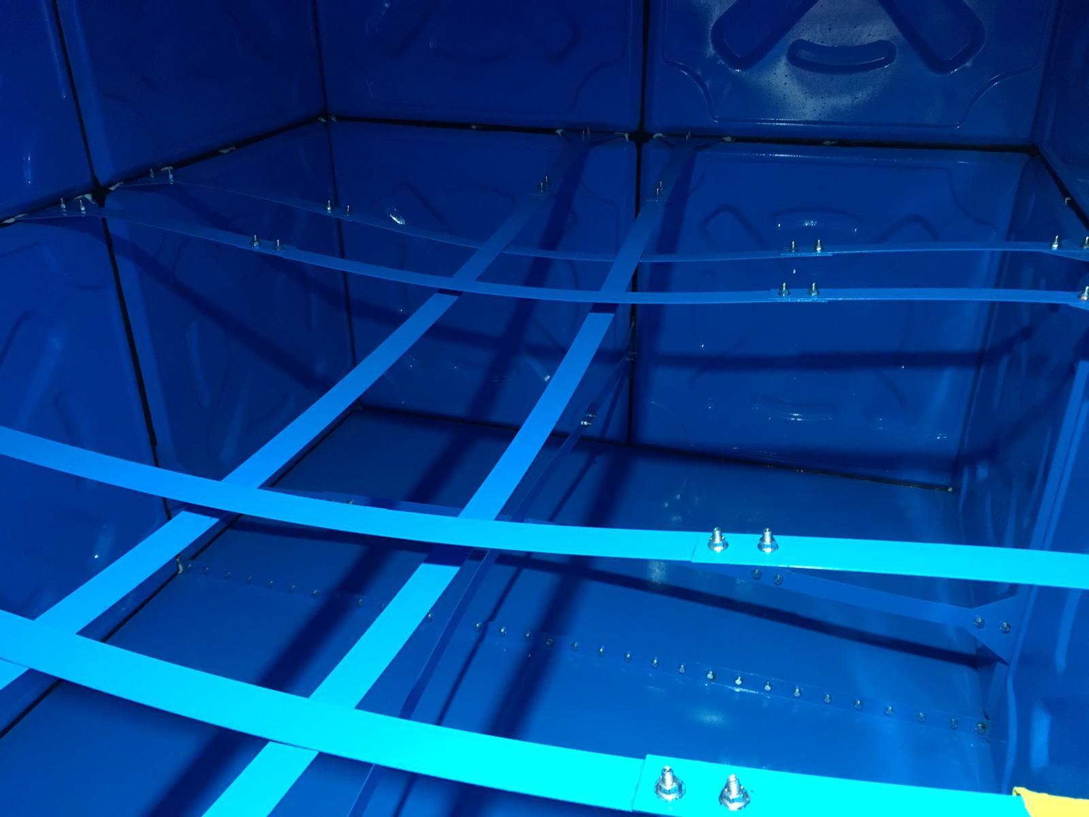
Örnek kaplama resimleri

Slide 9
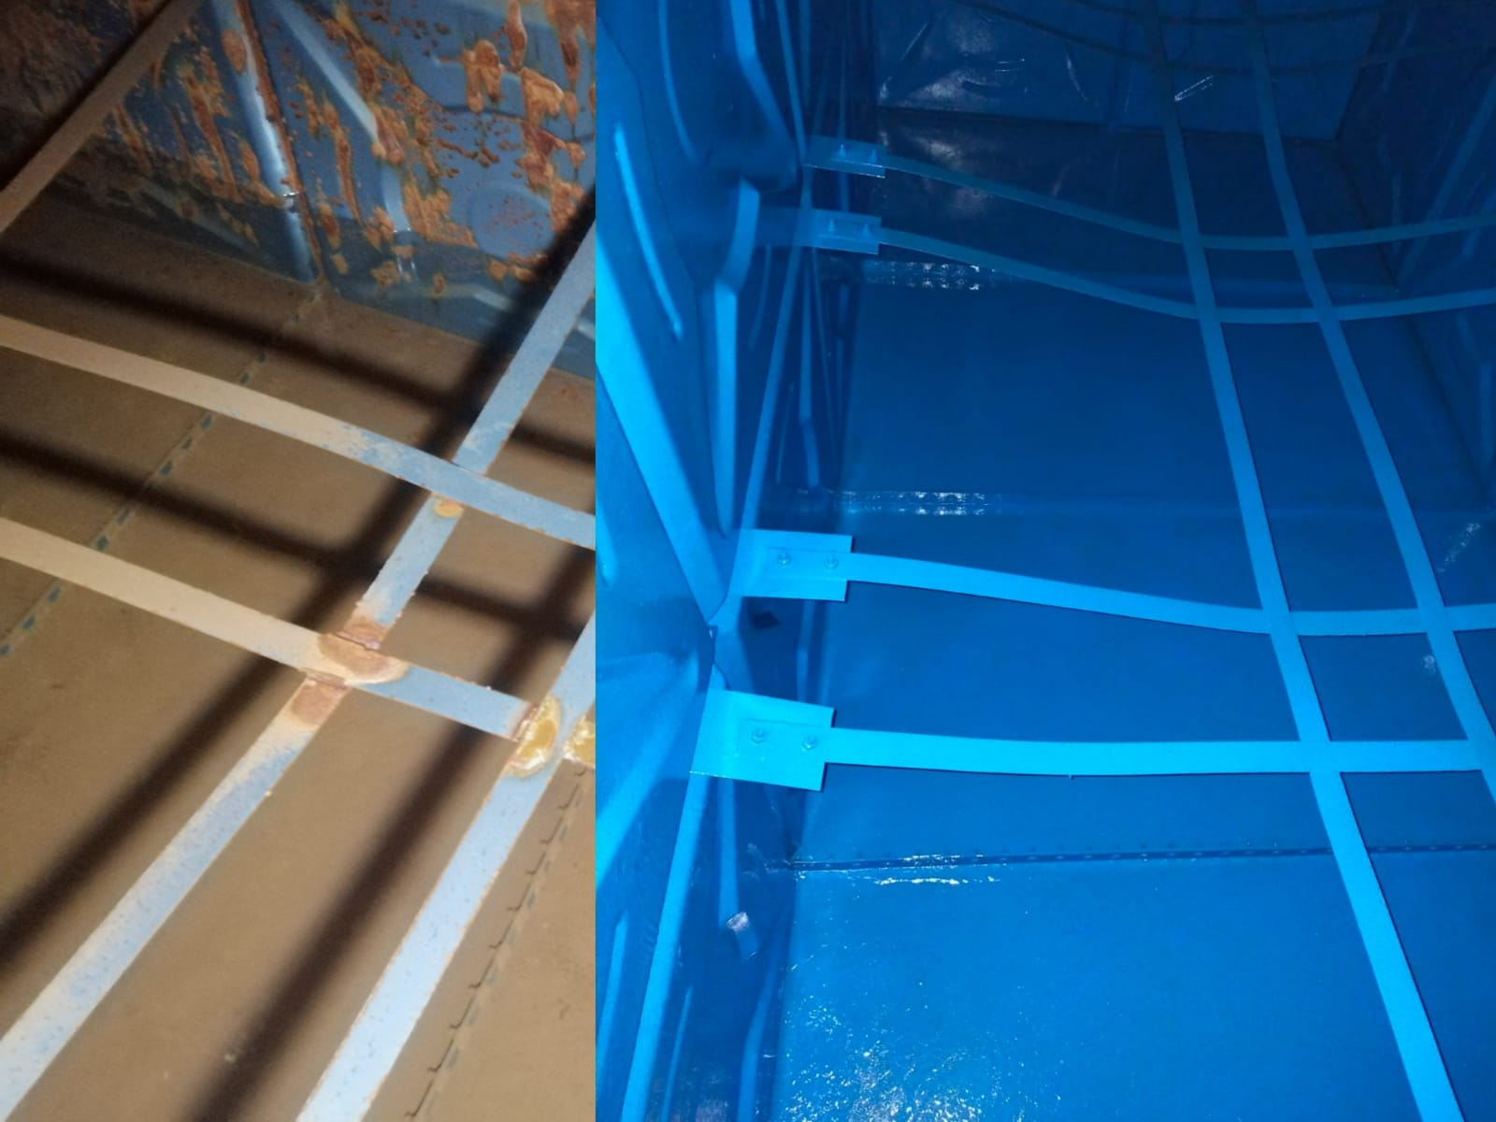

Slide 10
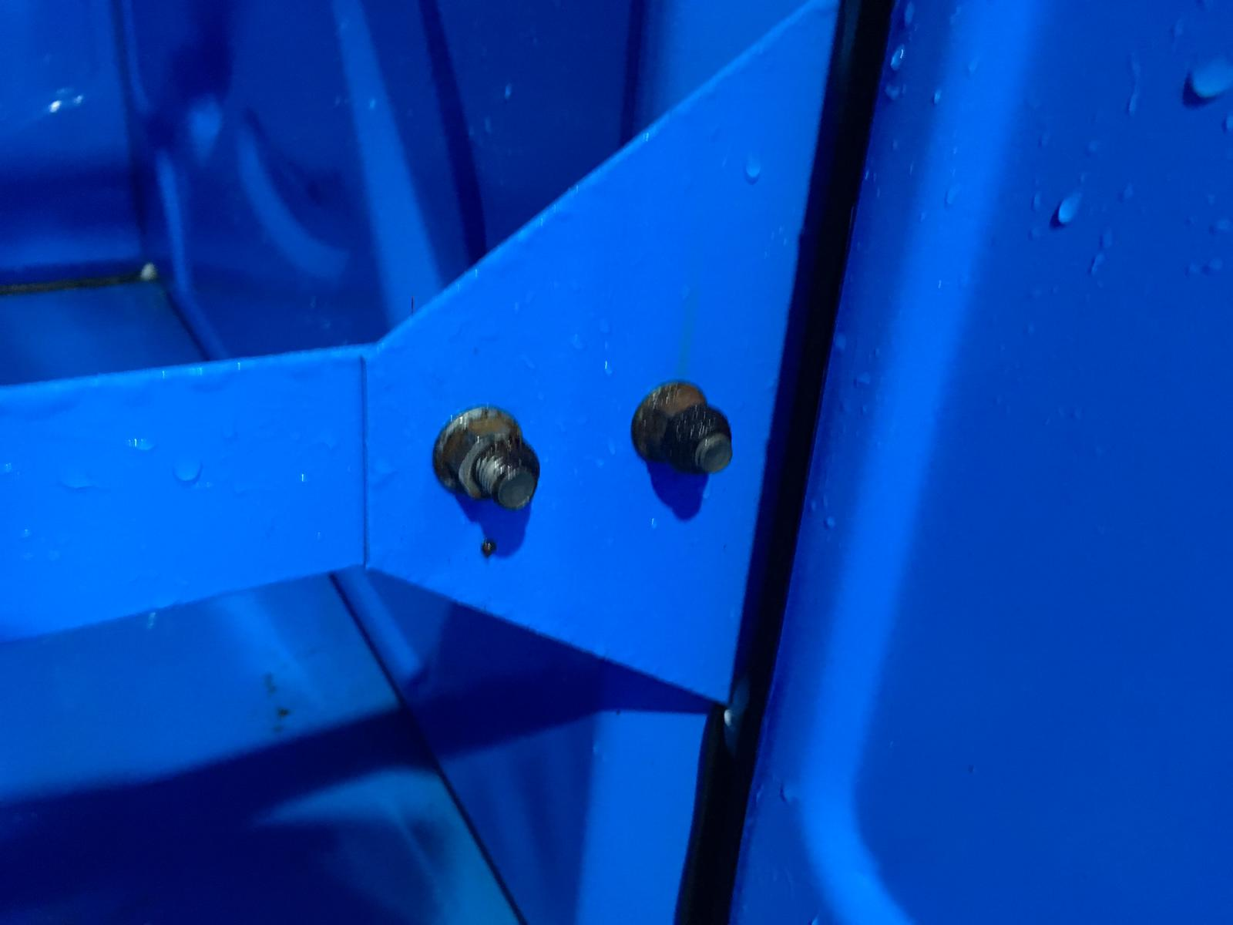

Slide 11
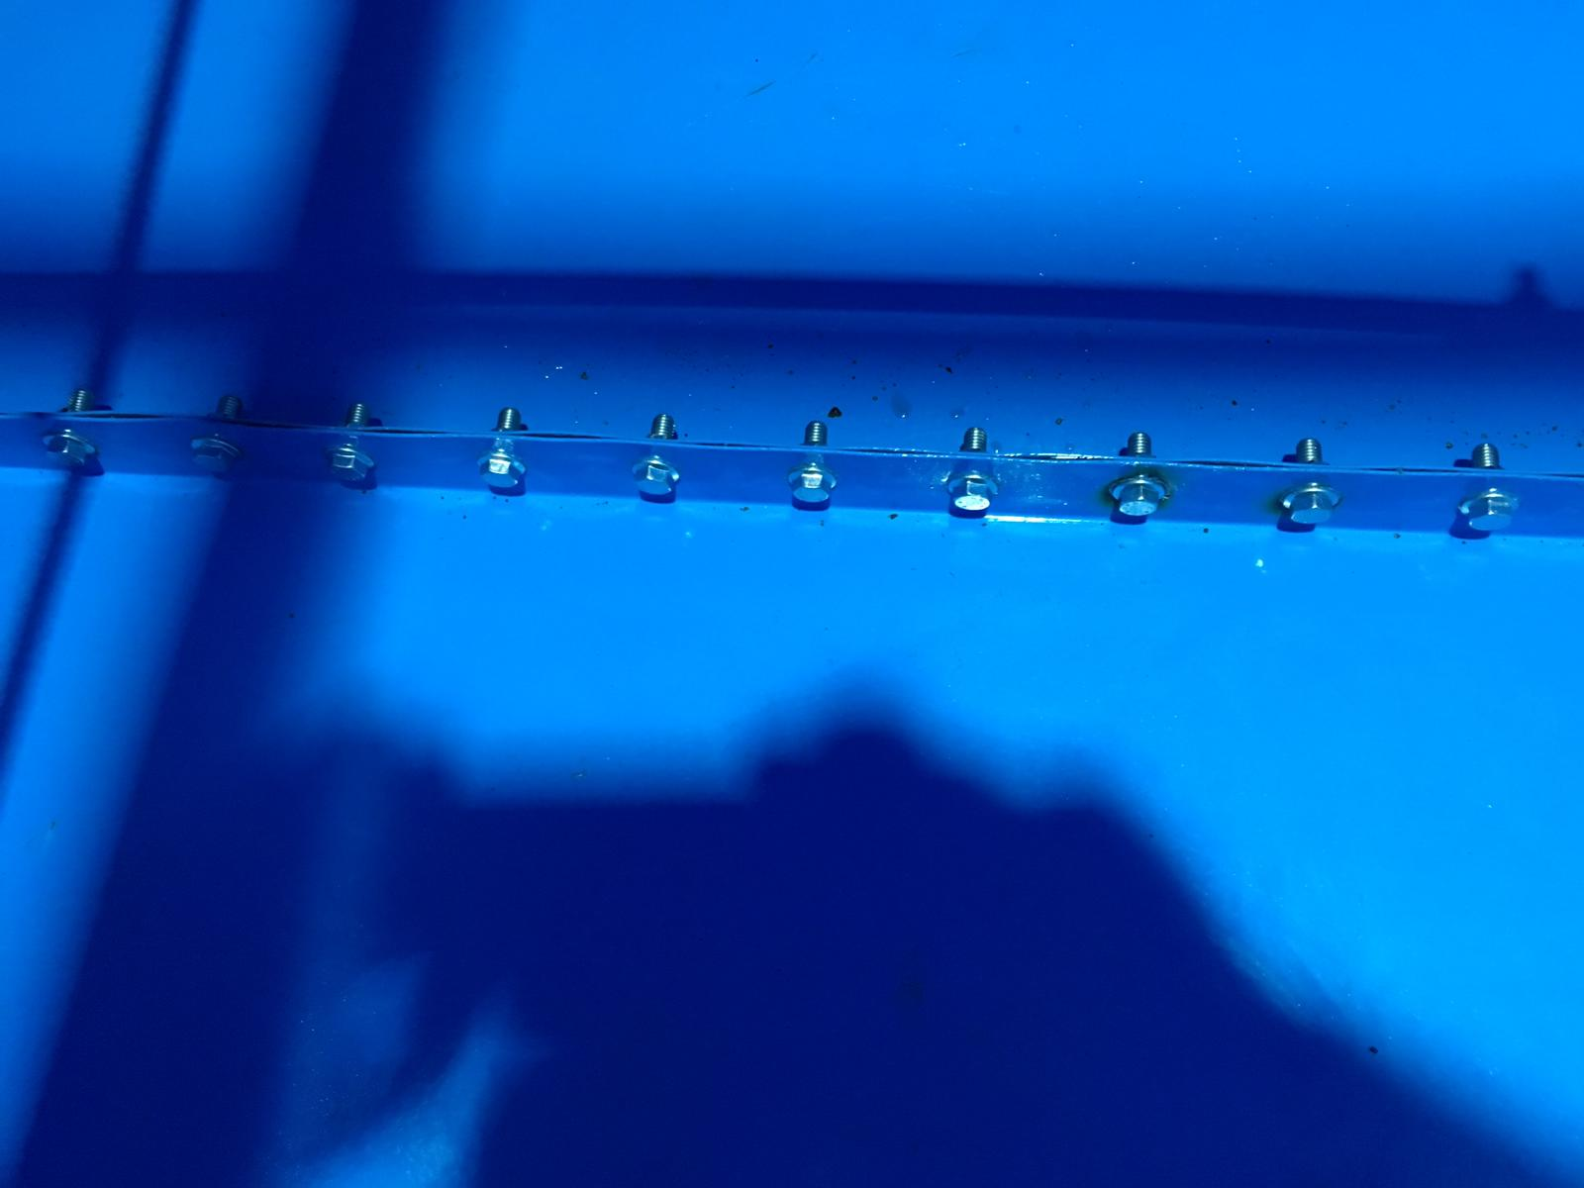

Slide 12
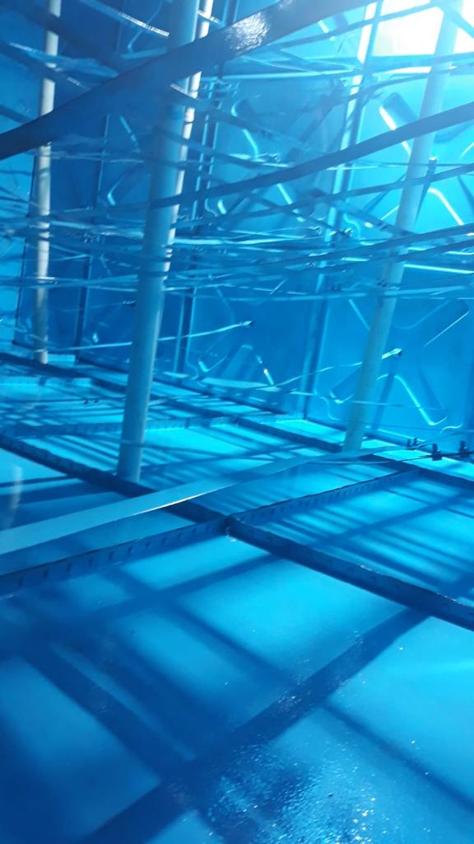

Slide 13
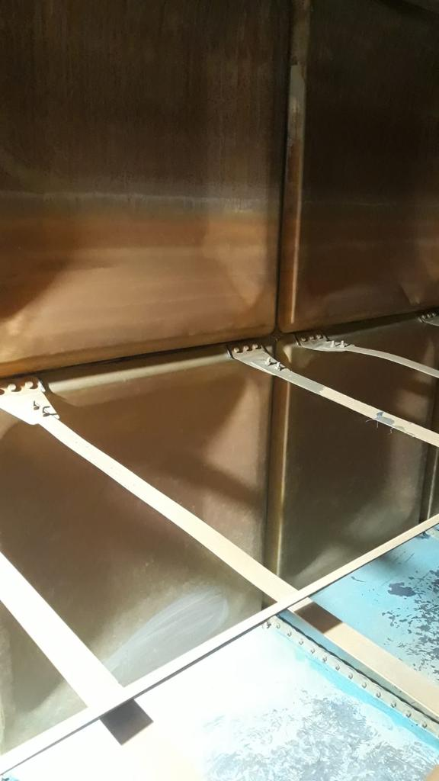

Slide 14
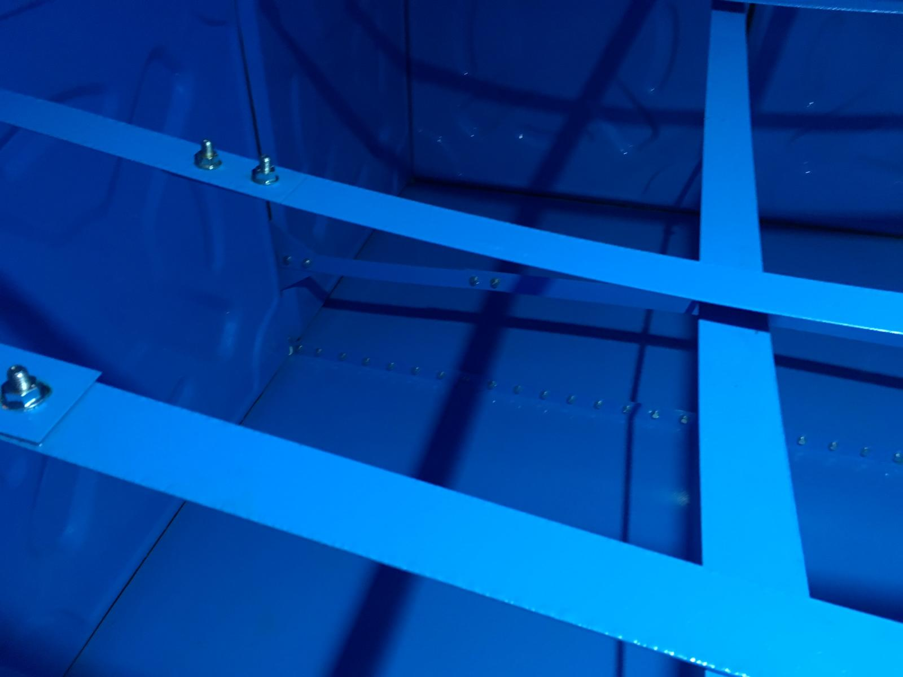

Slide 15
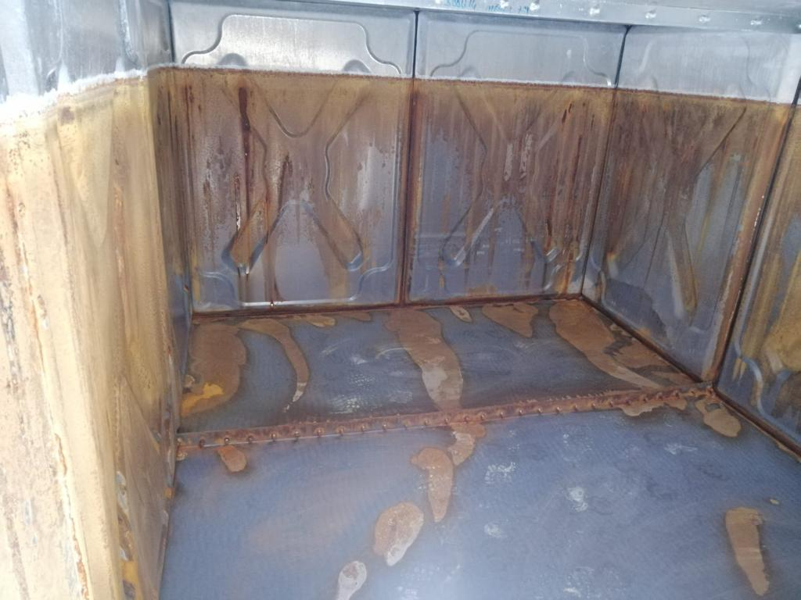

Slide 16
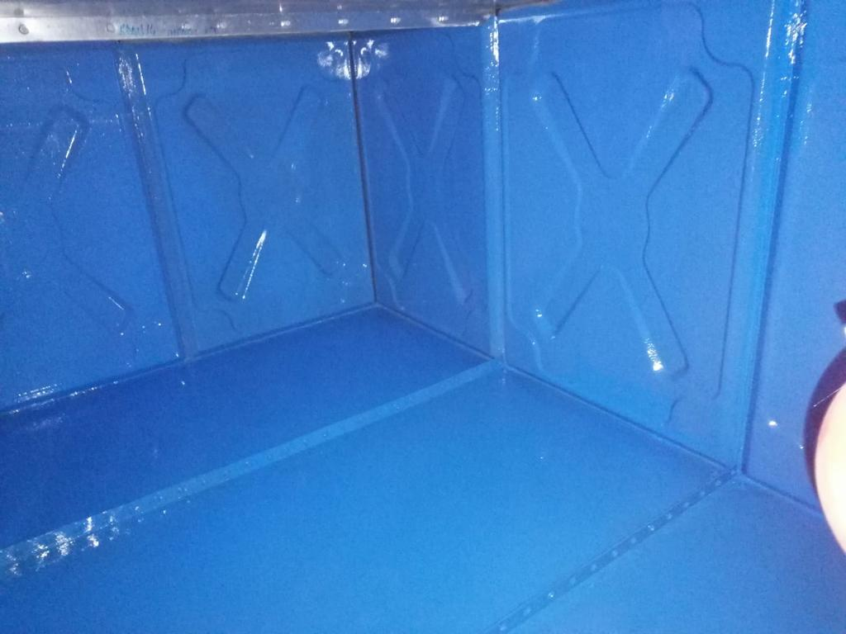

Slide 17
